Slide 1

KOMITMEN JAWA TENGAH UNTUK IMPLEMENTASI AKSI STRANAS PK 2021 – 2022 TERKAIT IMPLEMENTASI pelaksanaan e-PAYMENT, E-KATALOG LOKAL DAN E-MARKETPLACE
SOSIALISASI PROGRAM
BLANGKON JATENG DAN KATALOG LOKAL
SEMARANG, 19 JULI 2021

Slide 2
AKSI STRANAS PK 2021-2022
FOKUS 1: PERIZINAN DAN TATA NIAGA
FOKUS 2: KEUANGAN NEGARA
FOKUS 3: PENEGAKAN HUKUM & REFORMASI BIROKRASI
Aksi: Integrasi Perencanaan dan Penganggaran Berbasis Elektronik
Aksi: Implementasi
e-Payment &
e-Katalog
Aksi: Peningkatan Penerimaan Negara melalui Pembenahan PNBP
Aksi: Pemanfaatan Data kependudukan untuk efektivitas kebijakan sektoral berbasis NIK
Output 1
e-Payment
Output 2
E-katalog
(lokal & sektoral)
Output 3
Pengadaan Langsung Secara Elektronik (PLSE)
Target STRANAS PK 2021 – 2021 Fokus pada KEUANGAN NEGARA

Slide 3
TARGET OUTPUT 1 (e-Payment)
IMPLEMENTASI PELAKSANAAN e-PAYMENT DI JAWA TENGAH
Intruksi Gubernur Jateng Nomor 910/1430/2017 tentang Transaksi Non Tunai
Peraturan Gubernur Jateng Nomor 55 Tahun 2020 tentang Pedoman Pelaksanaan Anggaran Pendapatan dan Belanja Daerah Provinsi Jawa Tengah Tahun 2021
Proses e-Payment pada Pemerintah Provinsi Jawa Tengah masih terbatas pada CMS (Cash Management System) untuk pembayaran Gaji dan Honorarium, sedangkan pada Pengadaan Barang/Jasa > 50jt menggunakan Transfer Payment

Slide 4
TARGET OUTPUT 2 (e-Katalog Lokal)
IMPLEMENTASI PELAKSANAAN e-KATALOG LOKAL DI JAWA TENGAH
Komoditas Telah Tayang
Komoditas Proses Tayang
Hotmix – Bahan Asbuton CPHMA – Telah Tayang (Addendum)
Pupuk KNO3 – Telah Tayang (05 Maret 2021)
Jasa Kebersihan – Telah Tayang (05 Maret 2021)
Jasa Keamanan – Telah Tayang (05 Maret 2021)
Marka Jalan Thermoplastic
Rumah Sederhana (RUSPIN)
Pemerintah Provinsi Jawa Tengah Telah memenuhi 2 Komoditas Wajib dari total 5 Komoditas wajib
dalam STRANAS PK 2021-2022, yaitu :
Jasa Kebersihan; (terpenuhi)
Jasa Keamanan; (terpenuhi)
Alat Tulis Kantor;
Makan Minum;
Seragam.

Slide 5
TARGET OUTPUT 3 (PLSE)
IMPLEMENTASI PELAKSANAAN PLSE DI JAWA TENGAH
Untuk Pelaksanaan PLSE (Pengadaan Langsung Secara Elektronik) Pada Provinsi Jawa Tengah telah dilaksanakan, sebagai berikut :
Pengadaan Langsung dengan Nilai 50 jt s.d 200 jt
Telah dilaksanakan melalui Sistem Pengadaan Secara Elektronik (SPSE), akan tetapi masih perlu dilakukan intensifikasi;
Pengadaan Langsung s.d Nilai 50 jt
Program “BLANGKON JATENG” (Belanja Langsung Toko Online Jawa Tengah) dengan alamat Website blangkonjateng.jatengprov.go.id

Slide 6
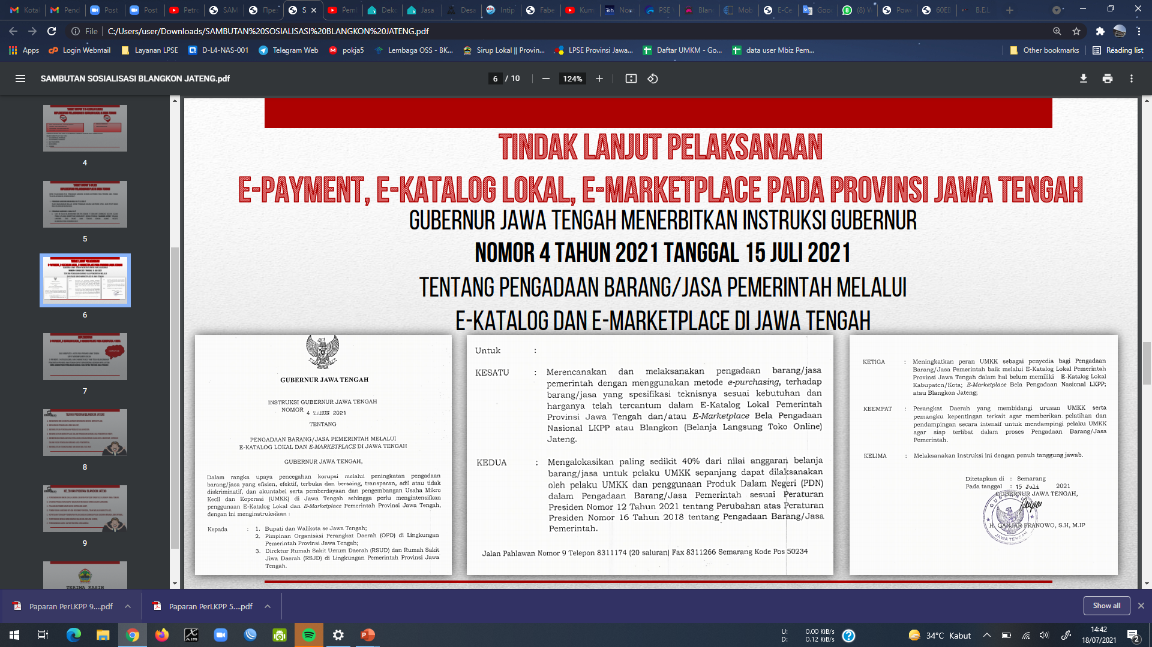

Slide 7
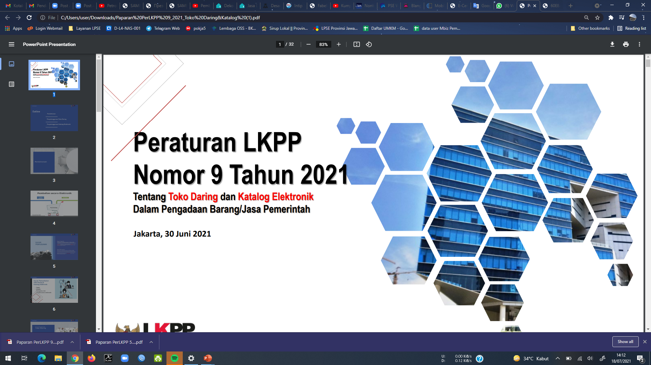

Slide 8
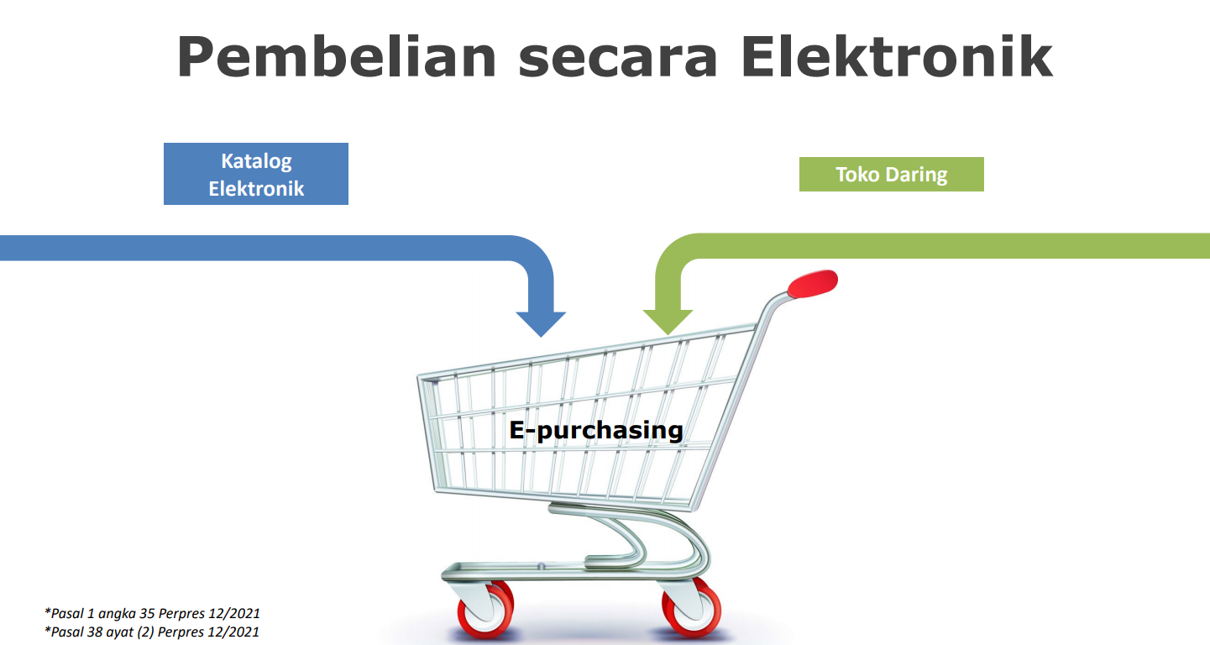

Slide 9
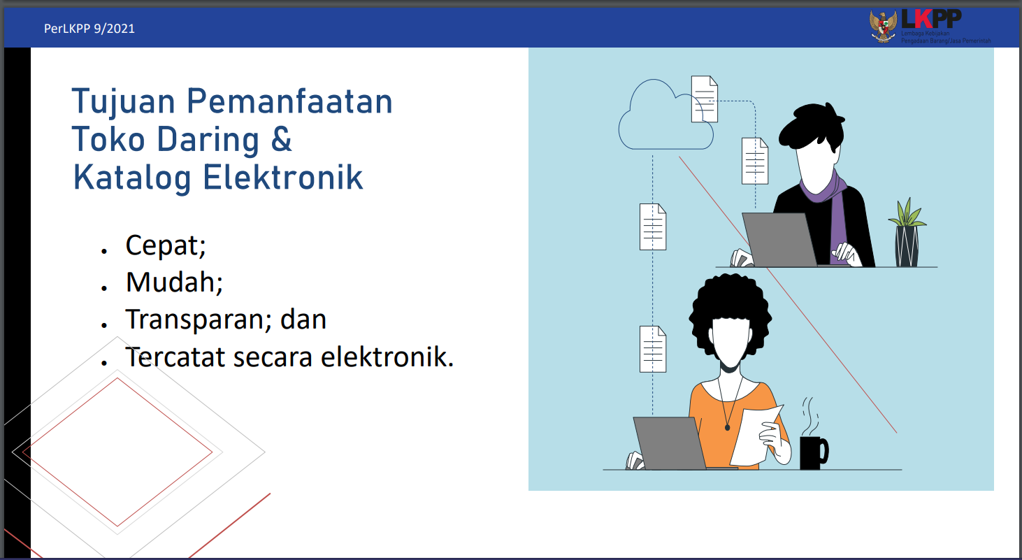

Slide 10
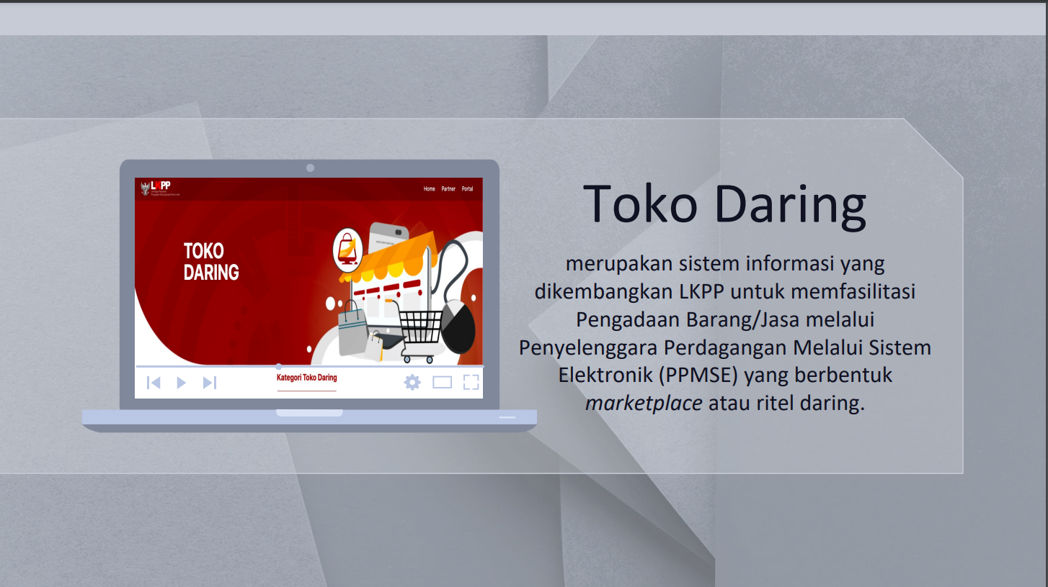

Slide 11
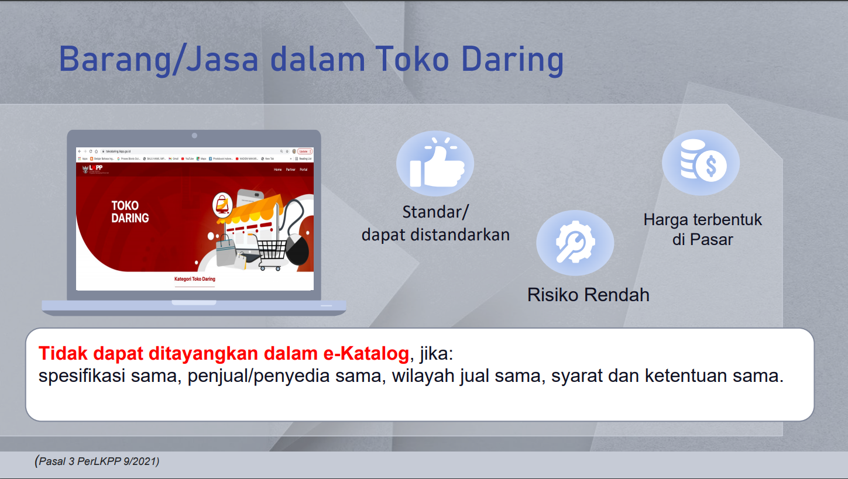

Slide 12
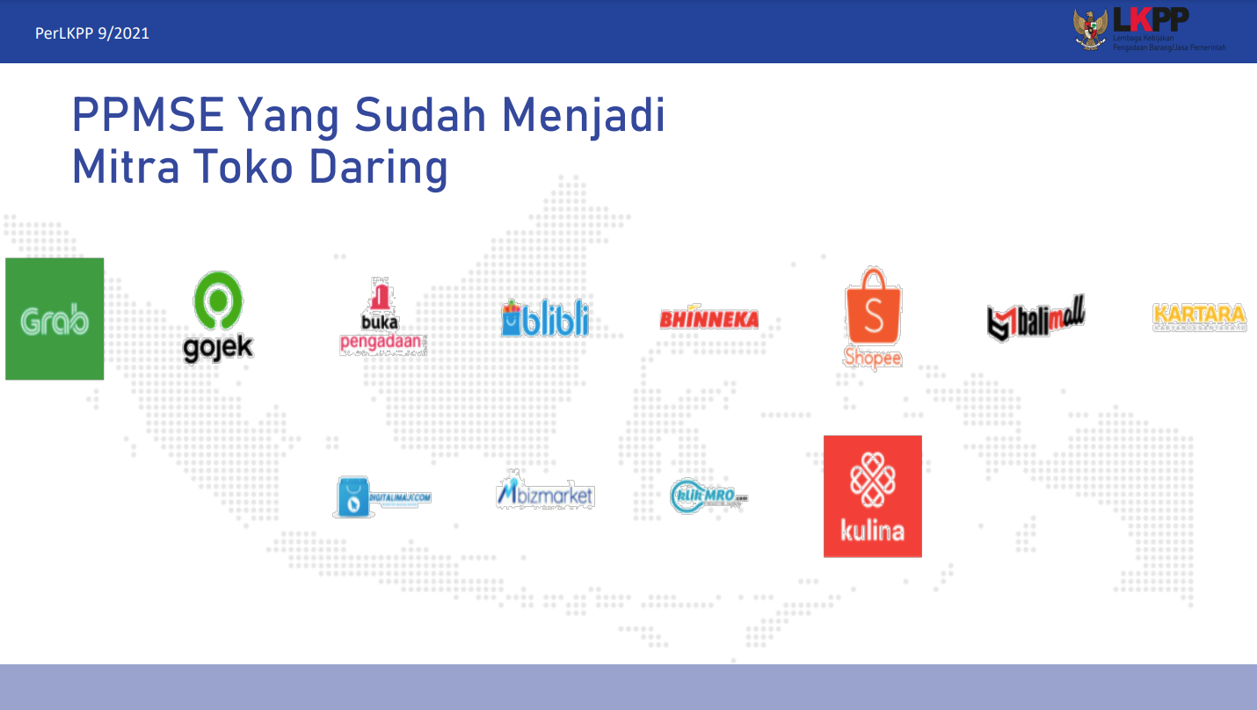

Slide 13
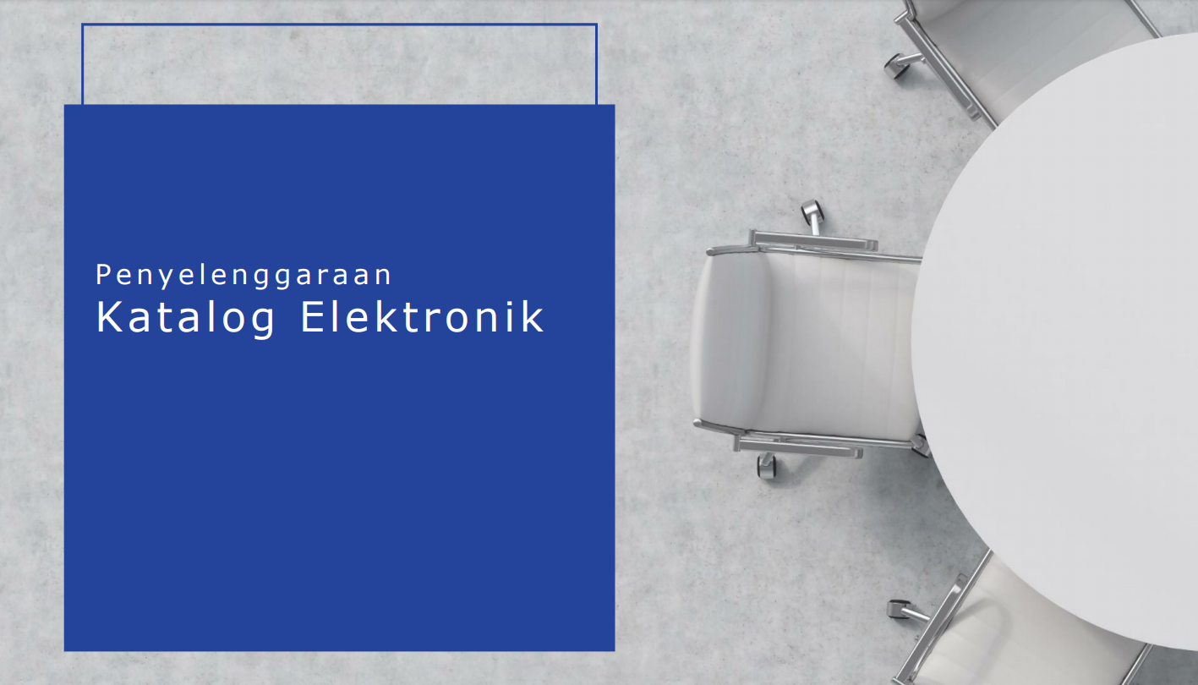

Slide 14
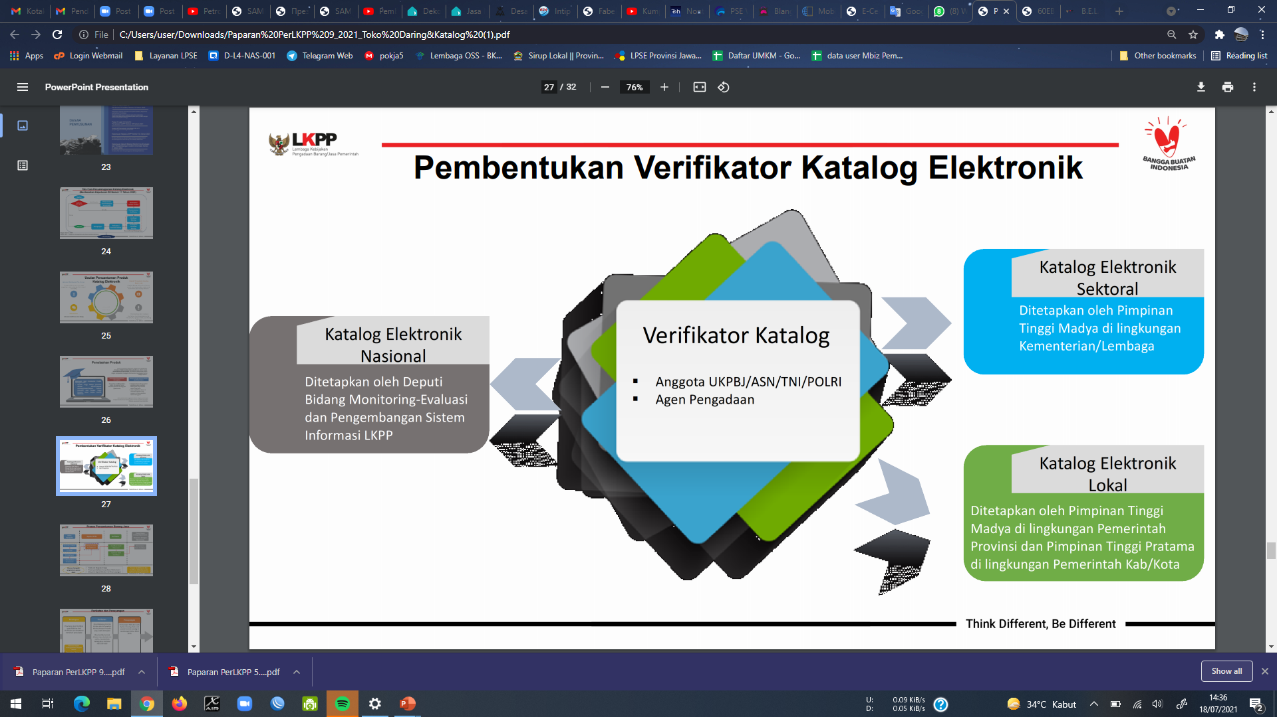

Slide 15
IMPLEMENTASI TOKO DARING DAN KATALOG LOKAL DI KABUPATEN/KOTA SE JAWA TENGAH
Segera menindaklanjuti Intsruksi Gubernur Jawa Tengah tentang e-Katalog Lokal dan e-Marketplace
Bekerja sama dengan Pemerintah Provinsi Jawa Tengah membangun katalog lokal di Tingkat Jawa Tengah.
Bergabung dengan Blankon Jateng sehingga terbentuk data toko daring untuk dijadikan pasar bersama pengadaan barang jasa di tingkat Jawa Tengah, atau
Membangun sendiri toko daring di kabupaten/kota masing-masing sesuai dengan ketentuan yang berlaku.

Slide 16
TERIMA KASIH

